Slide 1

第6章 任务、函数及其他
6.1 任务
6.2 函数
6.3 预处理指令
6.4 系统任务和函数

Slide 2

学习目标：
学习、了解任务的描述及调用；
学习、了解函数的描述及调用；
学习、了解预处理指令，尤其要理解掌握时间尺度指令
学习、了解常用的系统任务

Slide 3
6.1 任 务
任务(task)是通过调用来执行的，而且只有在调用时才执行。设计者将具有一定功能的Verilog HDL代码封装在任务中，然后在其他需要的地方进行调用。在定义任务时，设计者可以为其添加输入和输出端口，用于在任务调用时传递参数。另外，任务可以彼此调用，而且任务内还可以调用函数。任务可以包含带时序控制的语句，如#delays、@、wait等。当调用带时序控制的任务时，任务返回时的时间和调用时的时间可能不相同。

Slide 4
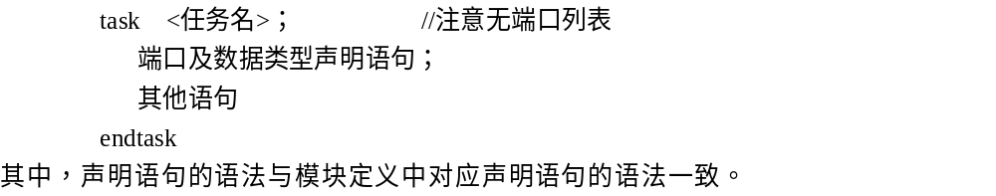
6.1.1 任务的定义
任务定义的语法格式如下：

Slide 5
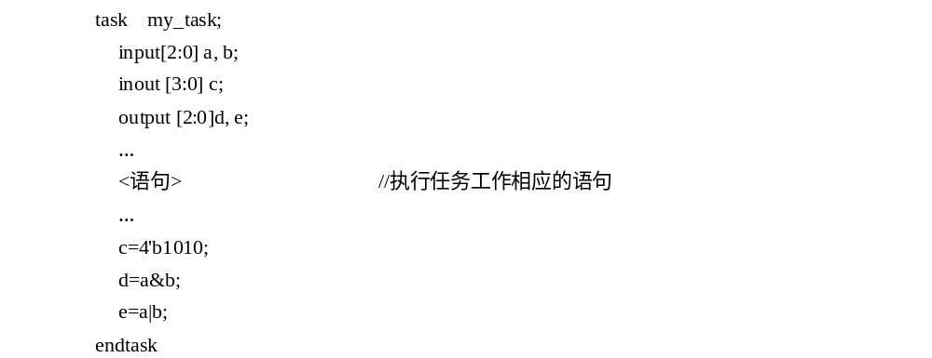
【例6.1】 任务定义举例。

Slide 6
6.1.2 任务的调用
任务调用的语法格式如下：
<任务名> (端口1，端口2，…，端口n);
例如： my_task(v,w,x,y,z);
任务调用变量(v,w,x,y,z)和任务定义时的I/O变量(a, b, c, d, e)的顺序是一一对应的。当任务启动时，由v、w和x传入的变量赋给了a、b和c，而当任务完成后的输出又通过c、d和e赋给了x、y和z。

Slide 7
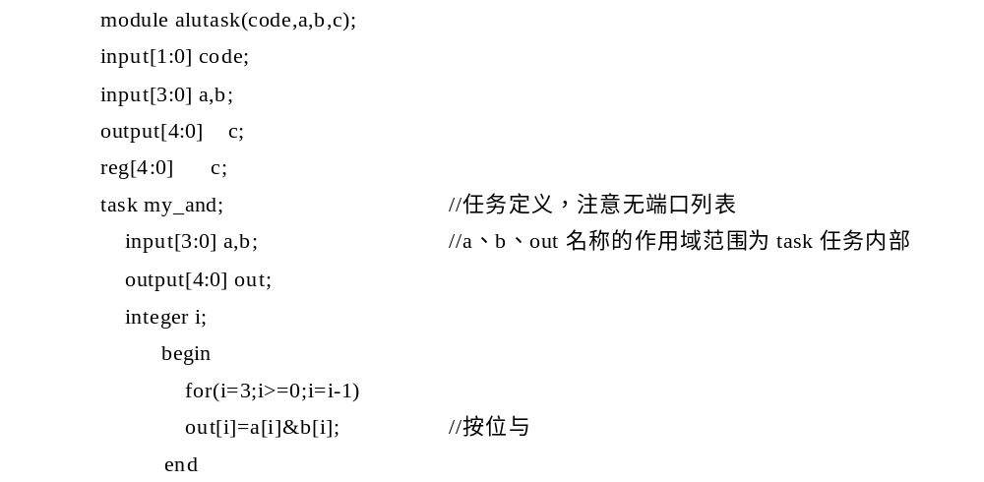
【例6.2】 定义一个完成两个操作数按位与操作的任务，然后在后面的算术逻辑单元的描述中调用该任务完成与操作。

Slide 8
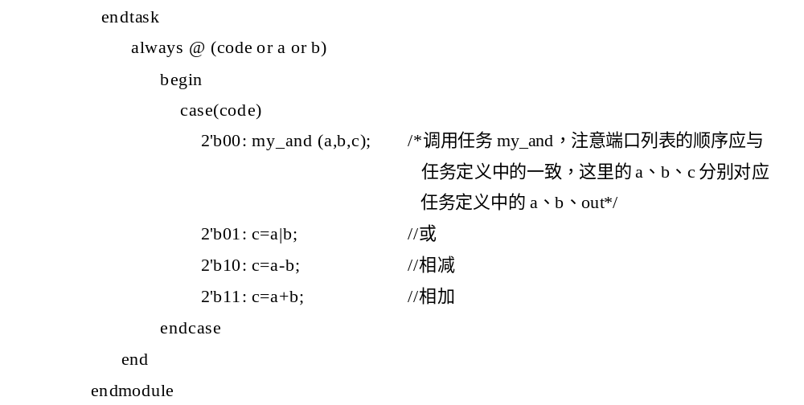

Slide 9
通过上面的例子，在使用任务时，应注意以下几点：
(1) 任务的定义与调用须在一个module模块内；
(2) 定义任务时，没有端口名列表，但需要紧接着进行输入、输出端口和数据类型的说明。
(3) 当任务被调用时，任务被激活。任务的调用与模块的调用相同，都是通过任务名调用来实现的。调用时，须列出端口名列表，端口名的排序和类型必须与任务定义中的相
一致。
(4) 一个任务可以调用别的任务和函数，可以调用的任务和函数个数不限。

Slide 10
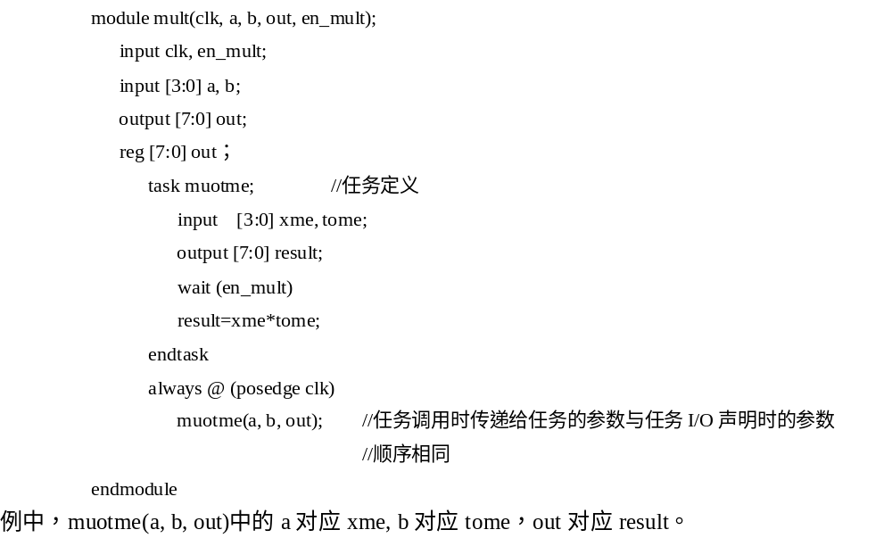
【例6.3】 任务参数传递示例。

Slide 11
6.2 函 数
函数和任务一样，也用来定义一个可重复调用的模块。不同的是，函数可以返回一个值，因此可以出现在等号右边的表达式中，而任务的返回值只能通过任务的输出端口来获得；对任务的调用是一个完整的语句，而函数的调用通常出现在赋值语句的右边，函数的返回值可以用于表达式的进一步计算。

Slide 12
函数的特点如下：
(1) 函数定义不能包含任何时序控制语句。
(2) 函数必须含有输入，但不能有输出或双向信号。
(3) 函数中不使用非阻塞赋值语句。
(4) 一个函数只能返回一个值，该值的变量名与函数同名，数据类型默认为reg类型。
(5) 传递给函数参数的顺序与函数定义时输入参数声明的顺序相同。
(6) 函数定义必须包含在模块定义之内。

Slide 13
(7) 函数不能调用任务，但任务可以调用函数。
(8) 虽然函数只能返回一个值，但是它们的返回值可以直接赋给一个信号拼接，从而使它们等效多个输出。例如:
{o1, o2, o3, o4}=f_or_and(a, b, c, d, e);
(9) 自动函数有独立的本地变量，可以同时在多处调用或递归调用，其语法格式如下： function automatic 函数名；

Slide 14
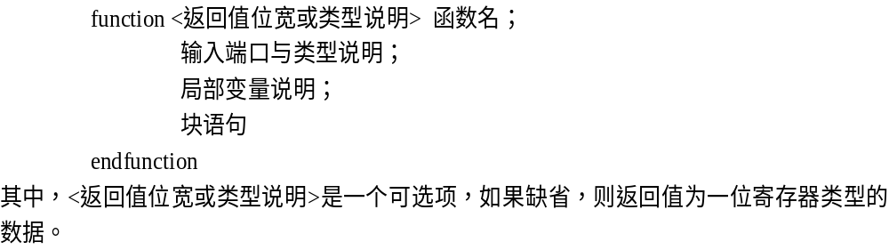
6.2.1 函数的定义
函数的目的是返回一个值，以用于表达式的计算。函数的语法格式如下：

Slide 15
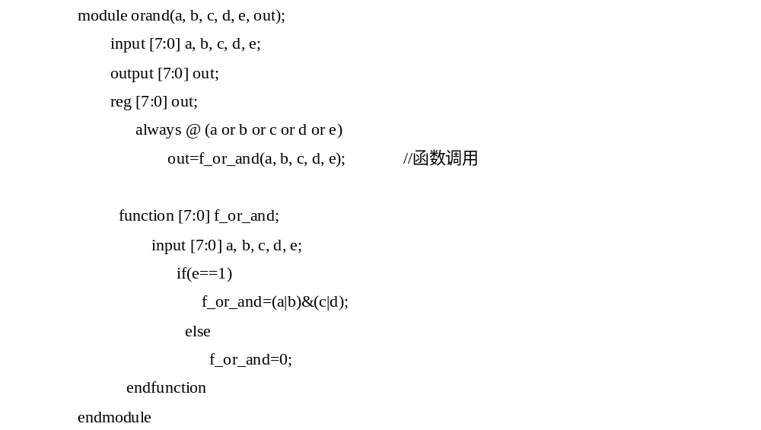
【例6.4】 逻辑运算示例。

Slide 16
6.2.2 函数的调用
与任务一样，函数也是在被调用时才执行，调用函数的语法格式如下：
<函数名>(<表达式1><表达式2>…<表达式N>)；
其中，<函数名>为要调用的函数名；<表达式1><表达式2> … <表达式N>是传递给函数的输入参数列表，其顺序必须与函数定义时所声明顺序相同。
例如，使用连续赋值语句调用函数get0时可以采用如下语句： assign out=is_legal? get0(in):1'b0;

Slide 17
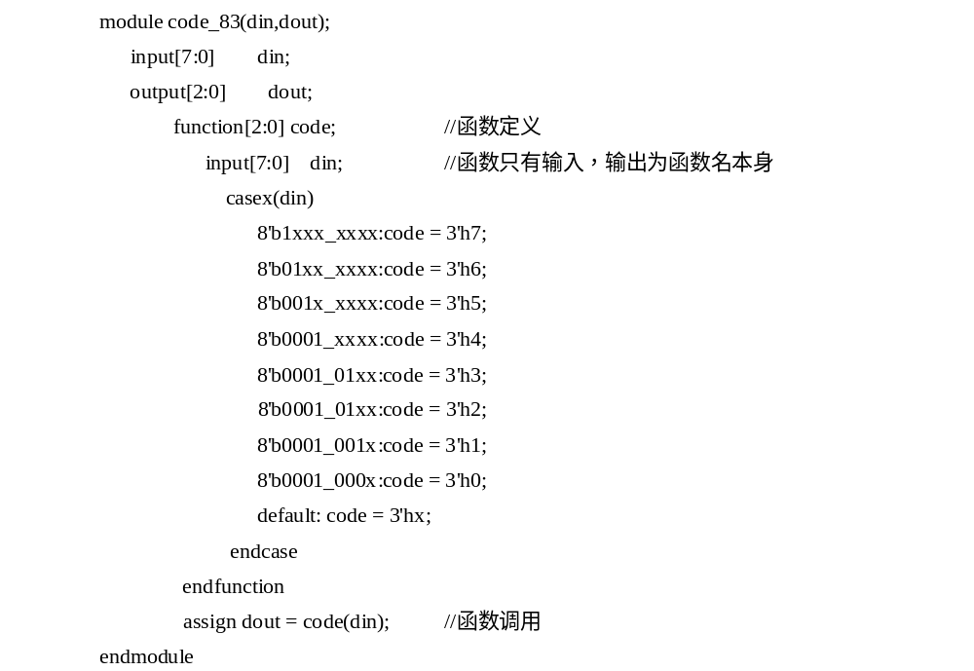
【例6.5】 用函数定义一个8-3编码器。

Slide 18
小结：任务与函数的区别
(1) 在输入和输出方面：任务可以由任意个各种类型的输入和输出；而函数至少有一个输入，不能定义输出，输出是由函数名承担的，并且不能将inout类型作为输出。
(2) 调用：在调用时，任务只可在过程语句（always，initial）中调用，不能在持续赋值语句（assign）中调用；而函数作为一个操作数，即可在过程语句中调用，又可以在持续赋值语句中调用。
(3) 调用其他任务和函数：任务可调用其他的任务和函数；而函数只能调用其他函数，而不能调用其他任务。
(4) 时间控制语句（@、#和wait）：任务可以包含时间控制语句；而函数不能包含时间控制语句。
(5) 返回值：函数向调用它的表达式返回一个值，返回值由函数名承担；任务不向表达式返回值，只能通过输出端口来传递执行结果。

Slide 19
6.3 预 处 理 指 令
与C语言一样，Verilog HDL语言也提供了编译预处理的功能。“预处理指令”是Verilog HDL编译系统的一个组成部分。Verilog HDL编译系统通常先对一些特殊的命令进行“预处理”，然后将预处理的结果和源程序一起再进行通常的编译处理。

Slide 20
1．宏定义命令`define和`undef
(1) `define指令是用一个指定的标识符(即名字)来代表一个字符串，它的一般形式为：
`define <宏名>(标识符) 字符串
例如：
`define sum ina+inb+inc+ind

Slide 21
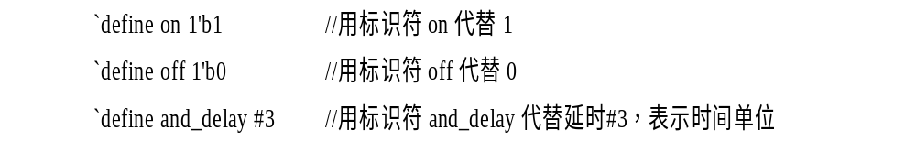
例如：

Slide 22
带有宏定义的4位加法器
'define width 4 //只需将此行为改为'define width 8就可以
module adder4(a,b,c,sum)； //将程序改为8位加法器
input['width-1:0] a,b,c; //'width在编译前被替换为8
output['width:0] sum； //因为有可能进位，所以和的位宽比加数的位宽多1
wire['width-1:0] a,b,c；
reg['width:0] sum；
always@(a or b or c)
begin
sum=a+b+c；
end
endmodule

Slide 23
使用宏定义完成类似函数的功能
'define w 1+2* //对输入的变量进行四则运算，设输入的变量为a，则输出1+2a的值
module chengjia(a,out)；
input[1:0] a；
output[3:0] out；
wire[1:0] a；
reg [3:0] out；
always @ (a)
begin
out='w a； //编译前'w（a）被替换为out=1+2*（a）
end
endmodule

Slide 24
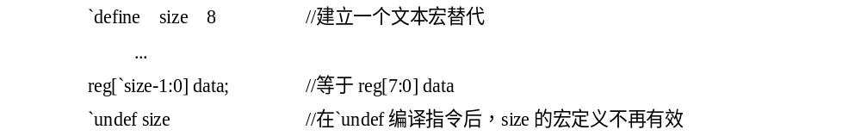
(2) `undef指令用于取消前面定义的宏。例如：

Slide 25
小结宏定义：
(1) ‘define的功能是定义一个简单的宏名来代替一个字符串或一个复杂的表达式；
(2) 宏定义语句行末不加分号，如果加了分号，则分号被认为是字符串中的一部分；
(3) 采用宏定义，可以简化程序的书写，以便于修改；
(4) 在引用已定义的宏名时，必须在前面加上反引号“`”
(5)标识符是大小写敏感的，也就是说'define width 8、'define WIDTH 8和'define Width 8是三条不同的宏定义。
(6) 宏定义语句可以出现在程序中的任何位置，它的作用域是从宏定义语句之后一直到程序结束。如果对同一个宏名做了多次定义，则只有最后一次定义生效

Slide 26
2．文件包含命令`include
Verilog HDL语言提供了`include命令用来实现“文件包含”的操作，使用`include编译命令，在编译时能把其指定的整个文件包括进来一起处理，即将另外的文件包含到本文件之中。其一般形式为：
`include “文件名”

Slide 27
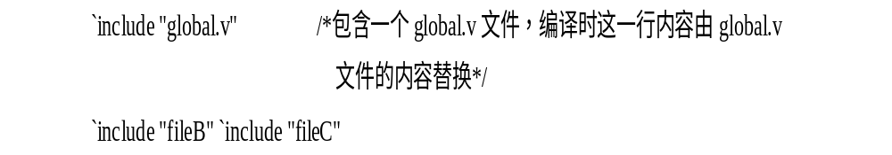
需要注意的是：
(1) 一个`include命令只能指定一个被包含文件。如果要包含多个文件，需要多个`include命令，但可以将多个`include命令写在一行。例如：

Slide 28
(2) 被包含文件名可以是相对路径名，也可以是绝对路径名。例如：
`include “parts/counter.v”
`include “../../library/mux.v”
(3) 文件包含可以嵌套，file1.v包含file2.v，而file2.v可以再包含file3.v。但是在file1.v中被包含的底层文件应该按由底至上的顺序书写文件包含声明。例如图6.1的文件包含关系中，file1.v中文件包含声明的先后顺序应该如下：
`include“file4.v”
`include“file3.v”
`include“file2.v”
…
合理地使用`include 可以使程序条理清楚、易于查错。

Slide 29
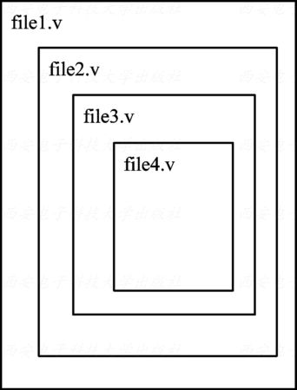
图6.1 `include文件包含关系

Slide 30
3．条件编译命令`ifdef、`else、`endif
通常，Verilog HDL源程序中所有的行都会被编译器编译(注释除外)，但有时设计者希望对其中的一部分内容只有在满足条件时才进行编译，也就是对一部分内容指定编译的条件，当条件满足时对一组语句进行编译，而当条件不满足时则编译另一部分，这就是“条件编译”。条件编译命令有以下几种形式。

Slide 31
(1) 形式一：
`ifdef 宏名 (标识符)
程序段1
`else
程序段2
`endif

Slide 32
(2) 形式二：
`ifdef 宏名 (标识符)
程序段1
`endif

Slide 33
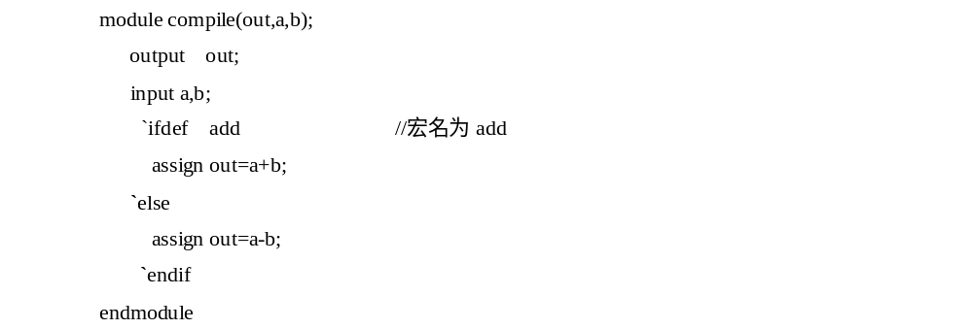
【例6.6】 条件编译举例。

Slide 34
4．时间尺度命令 `timescale
`timescale命令用来定义跟在该命令后模块的时间单位和时间精度。它的命令格式如下：
`timescale <时间单位> / <时间精度>
其中，<时间单位>用来定义模块中仿真时间和延迟时间的基准单位；<时间精度>用来声明该模块仿真时间的精确程度，该参量用来对延迟时间值进行取整操作(仿真前)，因此该参量又被称为取整精度。

Slide 35
在`timescale命令中，用于说明时间单位和时间精度参量值的数字必须是整数，且其有效数字为1、10、100，单位为秒(s)、毫秒(ms)、微秒(us)、纳秒(ns)、皮秒(ps)、毫皮秒(fs)。这几种时间单位和时间精度参量值参见表6.1。

Slide 36
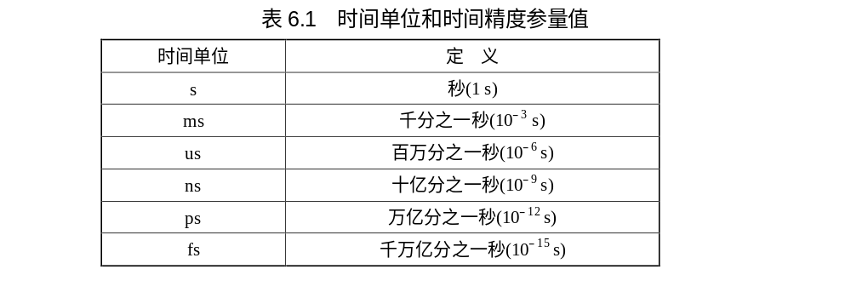

Slide 37
6.4 系统任务和函数
Verilog HDL提供了内置的系统任务和函数，即在语言中预定义的任务和函数。以 $字符开始的标识符表示系统任务或系统函数，以区别用户自定义的任务和函数。这些系统任务和函数提供了非常强大的功能，有兴趣的读者可以参阅Verilog HDL语言参考手册。

Slide 38
6.4.1 显示任务
1．显示和写入任务
显示任务将特定信息输出到标准输出设备，并且带有行结束字符；写入任务输出特定信息时不带有行结束符。
显示任务的几种形式：$display、$displayb、$displayh、$displayo。
写入任务的几种形式：$write、$writeb、$writeh、$writeo。
显示和写入任务的语法格式如下：
$display(“格式控制符”，输出变量名列表);
$write ("格式控制符"，输出变量名列表);

Slide 39
其作用是输出信息，即将输出变量名列表(可以是表达式、变量或其他函数)按格式控制符给定的格式输出。这两个任务的作用基本相同。
例如：
$display("a=%h b=%h",a, b);

Slide 40
在$display和$write中，其输出格式控制符是用双引号括起来的字符串，它包括两种信息：
(1) 格式说明，由“%”和格式字符组成。它的作用是将输出的数据转换成指定的格式后输出。格式说明总是由“%”字符开始的，对于不同类型的数据用不同的格式控制符。表6.2中给出了常用的几种输出格式控制符。

Slide 41
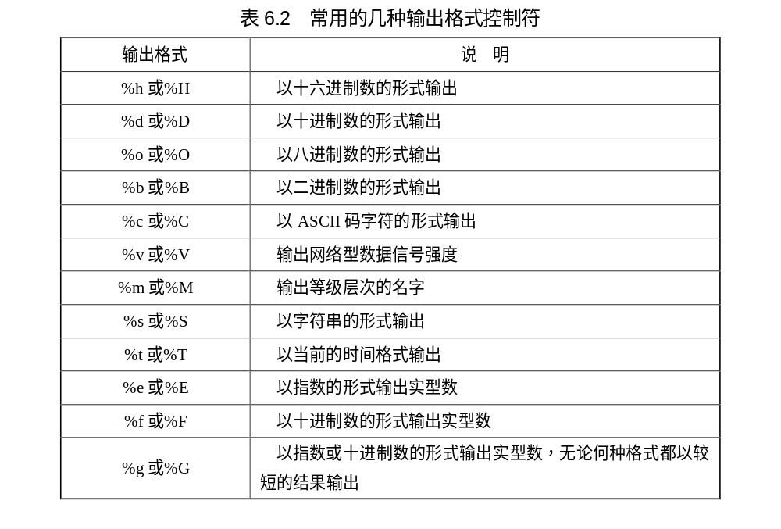

Slide 42
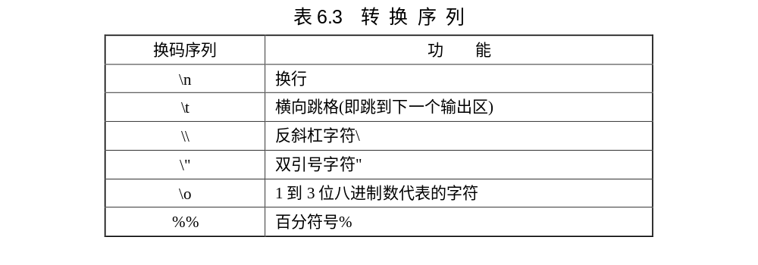
(2) 普通字符，即需要原样输出的字符。一些特殊的控制符和字符可以通过表6.3中的转换来输出。

Slide 43
2．监控任务
监控任务是指连续监控指定的参数。只要参数表中的参数值发生变化，整个参数表就在当前仿真时刻结束时显示。
监控任务有4种形式：$monitor、$monitorb、$monitorh、$monitoro。
监控任务的语法格式如下：
$monitor ("格式控制符"，输出变量名列表);

Slide 44
3．探测任务
探测任务是在指定时间显示仿真数据，但这种任务的执行要推迟到当前时刻结束时才显示仿真数据。
它有4种形式： $strobe、$strobeb、$strobeh、$strobeo。
其语法格式如下：
$strobe ("格式控制符"，输出变量名列表);

Slide 45
6.4.2 文件输入/输出任务
Verilog HDL语言提供了丰富的文件操作任务，使设计者能方便地对磁盘上的文件进行操作。
1．文件的打开和关闭
在对任务文件进行读/写操作时，必须先将文件打开，并且获取一个文件描述符，以便对其进行存放。$fopen和$fclose任务分别用来打开和关闭某个文件，其语法格式如下： integer file_pointer = $fopen(file_name)；
$fclose(file_pointer)；

Slide 46
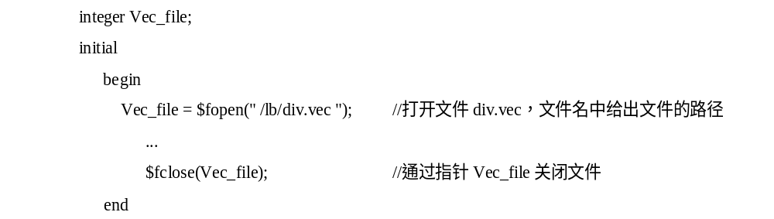
【例6.7】 $fopen和$fclose任务的用法示例。

Slide 47
2．输出到文件
在文件打开后，显示、写入、探测和监控等系统任务都可以向文件输出数据，将信息写入文件。这些任务有 $fdisplay、$fdisplayb、$fdisplayh、$fdisplayo、$fwrite、$fwriteb、$fwriteh、$fwriteo、$fstrobe、$fstrobeb、$fstrobeh、$fstrobeo、$fmonitor、$fmonitorb、$fmonitorh、$fmonitoro。

Slide 48
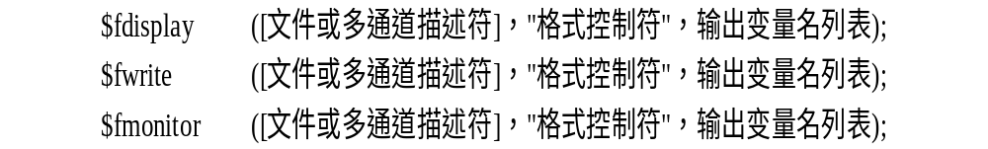
这些任务的使用方法和效果与$display、$write和$monitor等任务的基本相同。不同的是，这些任务是将信息输出到指定的文件。也就是说，在使用时只需要增加一个参数即第一个参数，该参数是文件指针(指示要把信息写入哪个文件)。其语法格式如下：

Slide 49
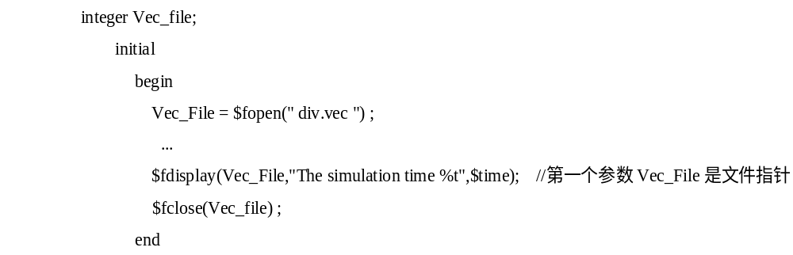
【例6.8】 $fdisplay任务的用法示例。

Slide 50
3．从文件中读取数据
有两个系统任务能够从文本文件中读取数据，并将数据加载到存储器，它们是$readmemb(读取二进制格式数)和$readmemh(读取十六进制格式数)。
其语法格式如下：
$readmemb/h (“文件名”，数组变量);
$readmemb/h (“文件名”，数组变量，起始地址);
$readmemb/h ("文件名"，数组变量，起始地址，结束地址);

Slide 51
【例6.9】 没有设定地址范围。 reg [3:0] mem_A [63:0]; initial
$readmemb(“mem.txt”, mem_A);
读入的每个数字都被依次指派给从0开始到63的存储器单元。

Slide 52
【例6.10】 设定了地址范围。 reg [3:0] mem_A [63:0]; initial
$readmemb(“mem.txt”, mem_A, 15, 30);
读取的第一个数据放在存储器的地址15中，下一个数据存储在地址16中，依此类推，直到地址30。

Slide 53
6.4.3 仿真控制任务
仿真控制任务用于使仿真进程停止，这类系统任务有 $finish和$stop。
系统任务$finish的作用是退出仿真器，返回主操作系统，也就是结束仿真过程。$stop用于在仿真过程中中断仿真。$finish和$stop的用法相同，其语法格式如下：
$stop；
$stop(n)；
$finish；
$finish(n)；

Slide 54
6.4.4 仿真时间函数
仿真时间函数是一个使用较多的系统函数，该函数用于返回当前的仿真时间，共有3种类型：$time、$stime和$realtime。
$time可以返回一个64 位的整数表示的当前仿真时刻值，$stime返回32位的仿真时间，$realtime是向调用它的模块返回实型仿真时间。该时间是以模块的仿真时间尺度为基准的。仿真时间函数可以在$display和$monitor等函数中调用。

Slide 55
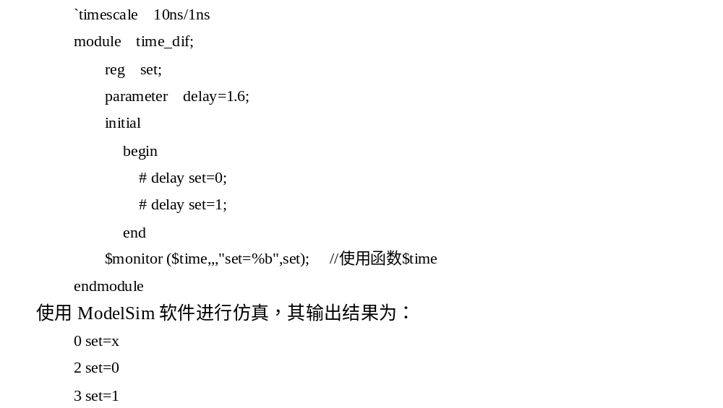
【例6.11】 仿真时间函数用法示例。

Slide 56
如果将上面程序中的$time改为$realtime：
$monitor($realtime,,, “set=%b ”,set);
则仿真输出变为
0 set=x
1.6 set=0
3.2 set=1
从上面的例子可以看出，$realtime将仿真时刻经过尺度变换以后即输出，不需进行取整操作，所以$realtime返回的值是实型数。

Slide 57
在这个例子中，模块time_dif想在时刻16 ns时设置寄存器set为0，在时刻32 ns时设置寄存器set为1，但是由$time记录的set变化时刻在每行开始处的时间显示都是整数形式，所以1.6和3.2经取整后为2和3输出。

Slide 58
6.4.5 时间标度任务
时间标度任务$printtimescale用于给出指定模块的时间单位和时间精度(时间单位和时间精度是由编译指令`timescale定义或系统默认的)。
时间格式任务$timeformat用于指定当格式化字符出现%t时，应以何种格式打印当前仿真时间。$timeformat的语法格式如下：
$timeformat(时间单位数，时间精度，后缀，最小宽度)；

Slide 59
6.4.6 时序验证任务
时序验证任务包括$setup、$hold、$setuphold、$width、$period、$skew、$recovery和$nochange。这些系统任务需要定义参数，并根据这些参数检查系统时序(如建立时间、保持时间、脉冲宽度及时钟偏斜等)，若存在时序冲突或时序错误就会报告出错。这类任务的详细用法可以参阅 Verilog HDL标准文档。

Slide 60
6.4.7 实数变换函数
实数变换函数用于把实数转换成其他类型的数，或者把其他类型的数转换成实数。该函数有如下4种：
$rtoi(real_value)——通过截断小数值将实数real_value变换成整数；
$itor(integer_value)——将整数integer_value变换成实数；
$realtobits(real_value)——将实数real_value变换成64位的位向量；
$bitstoreal(bit_value)——将位向量bit_value变换成实数(与$realtobits相反)。
这类函数的详细信息请参阅Verilog HDL标准文档。

Slide 61
6.4.8 随机函数
随机函数($random)提供一种产生随机数的机制，当函数被调用时返回一个32位的随机数。它是一个有符号的整型数。一般形式如下：
$random [ (种子变量)]

Slide 62
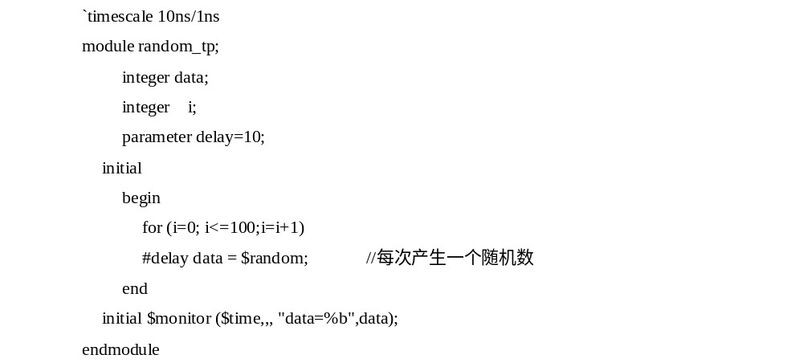
【例6.12】 一个产生随机数的简单程序。

Slide 63
用ModelSim软件进行仿真，则每次输出显示的数据都是随机的：
0 dats=
10 dats=00111110010101011100000101010010
20 dats=10101011011011101100110010011011
30 dats=00100100100100100110011000011100
40 dats=11010110011011100000111010000111

